Slide 1

香橘乳癖宁胶囊II期临床研究
ePData SMT&RMT使用手册
(PI、SUB-I、CRC）
捷信医药
2019-11

Slide 2
目录
01
功能简介
CONTENTS
02
SMT流程说明
03
RMT流程说明
04
APP补充说明

Slide 3
功能简介
01
APP
01
SMT
02
RMT
受试者管理工具
报表管理工具
受试者账号管理
受试者数据管理
消息推送管理
操作记录管理
数据澄清管理（DCR）
站内信
报表（概要）
定制报表 （Dashboard）
小程序列表
报表
操作记录

Slide 4


SMT流程说明 登录链接：https://subject.epdatapro.com 注：建议使用谷歌浏览器登录本系统
02
角色：PI、SUB-I、CRC

Slide 5
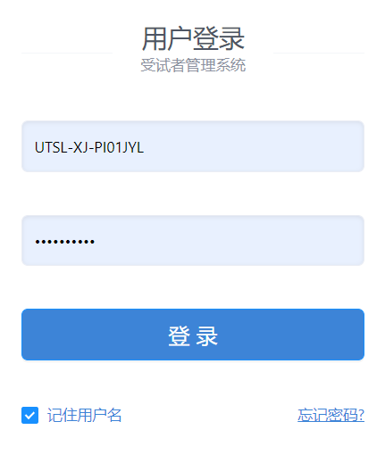
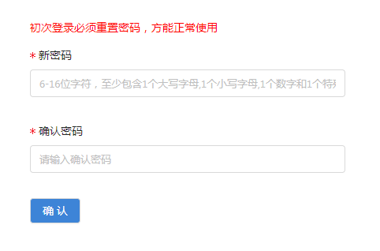
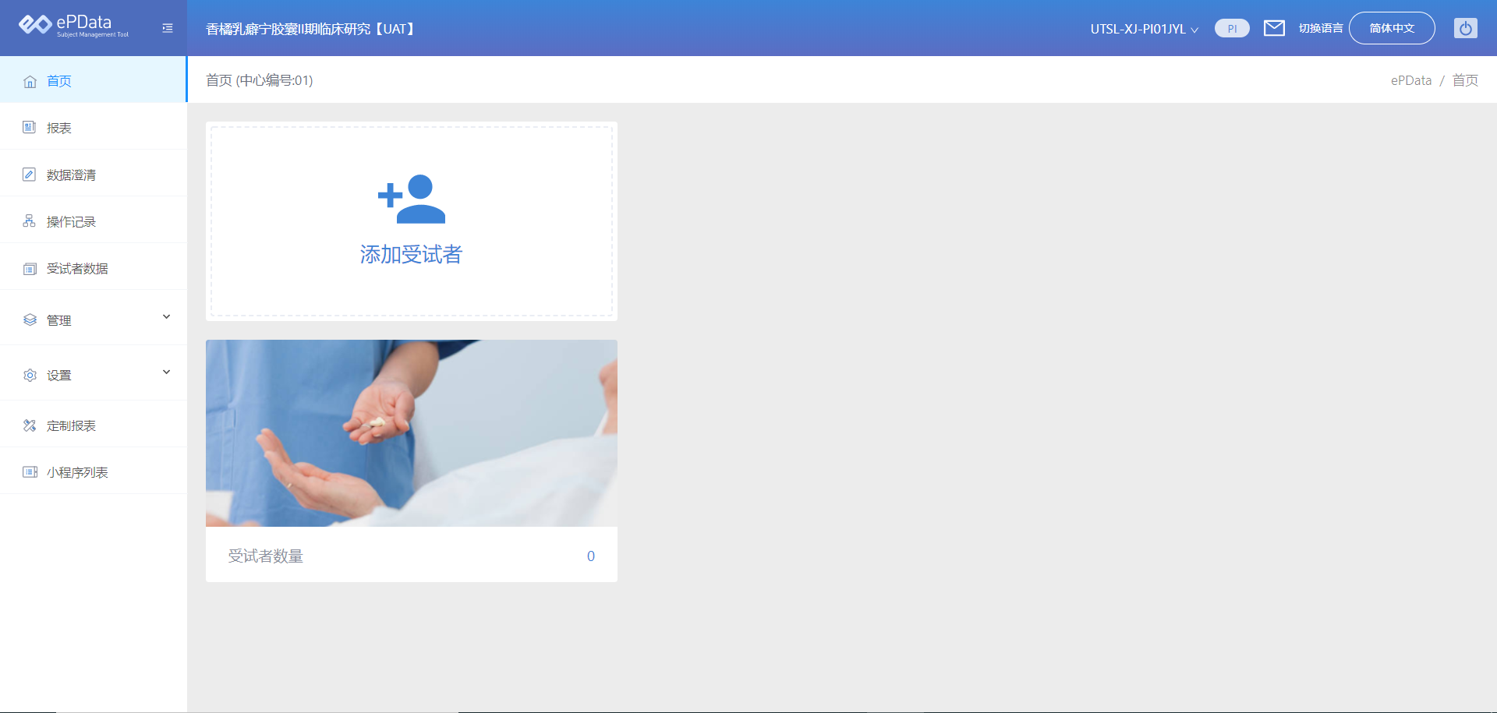
SMT—（1）登录
首次登录
修改密码
新密码再次登录
注意：
 密码输错3次会自动锁住，锁住后无法登录，15分钟后会自动解锁
 登录以后15分钟没有任何操作，再次操作的时候会自动退出，这时候需要重新登录
进入首页

Slide 6
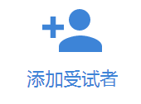
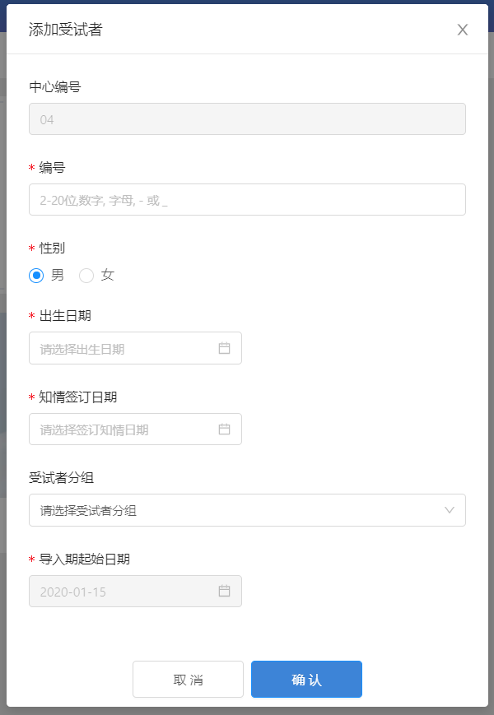
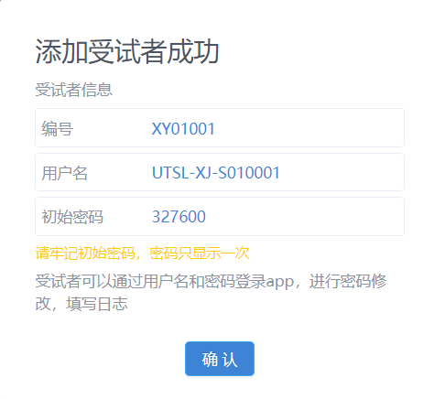
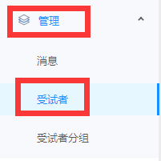

SMT—（2）添加受试者
1
2
3
首页 - 点击添加受试者
或
获取受试者编号，用户名，初始密码并提供给受试者。受试者使用用户名和初始密码登录APP
输入编号，选择性别，出生日期及知情签订日期并点击确定
管理 – 受试者 – 点击右上方添加

Slide 7
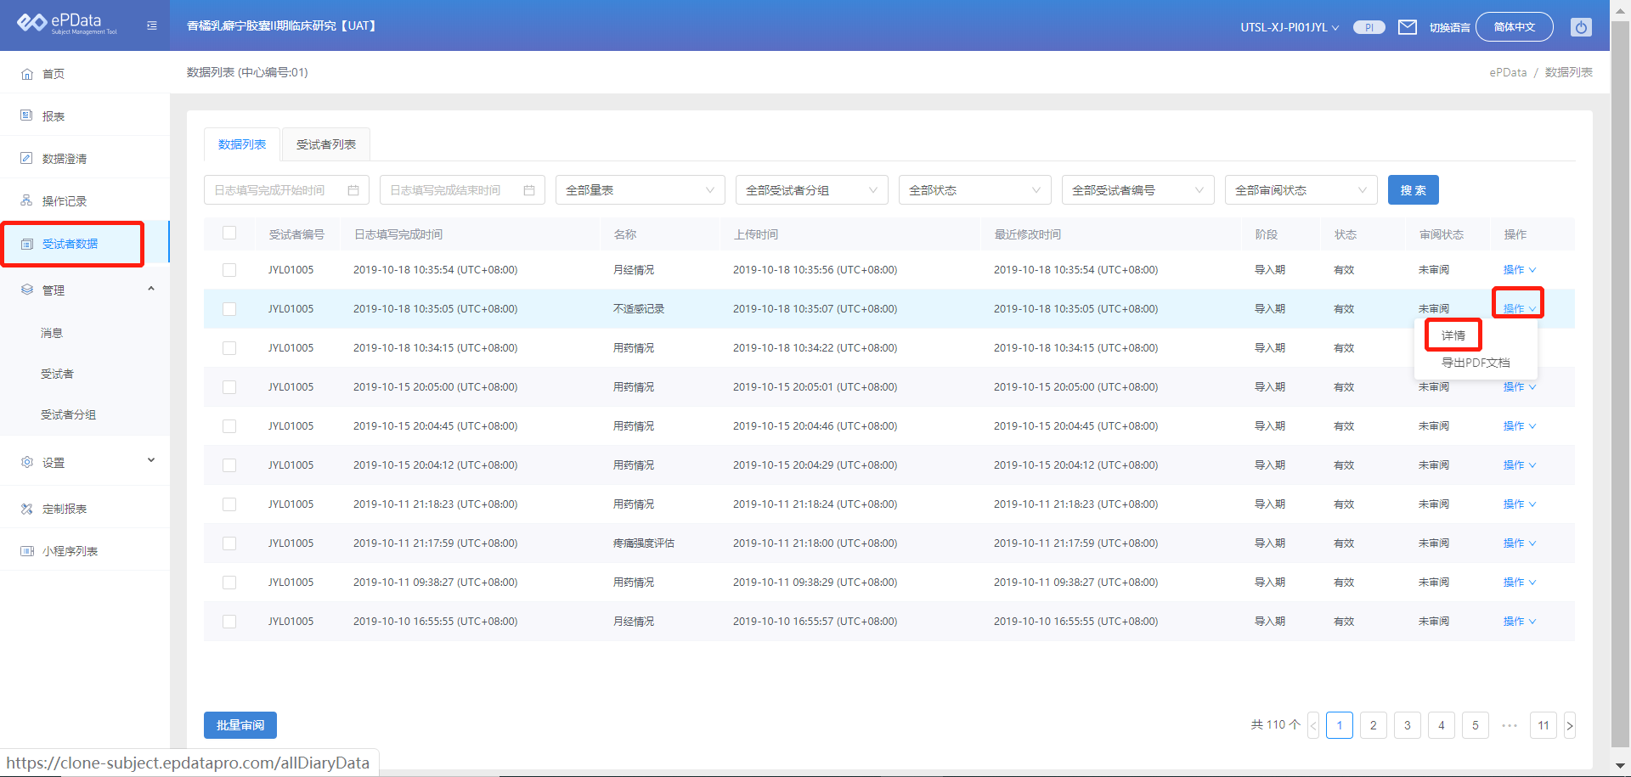
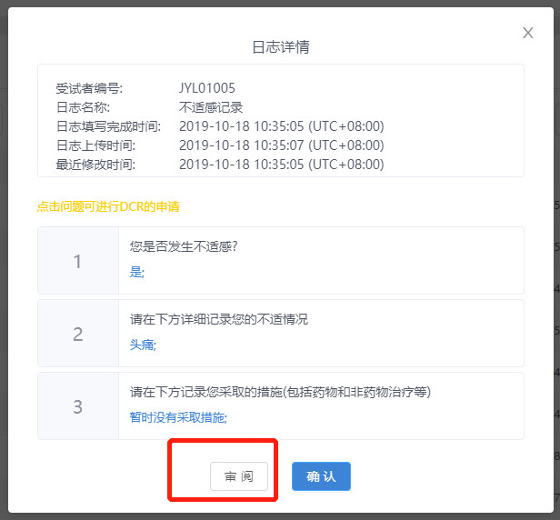
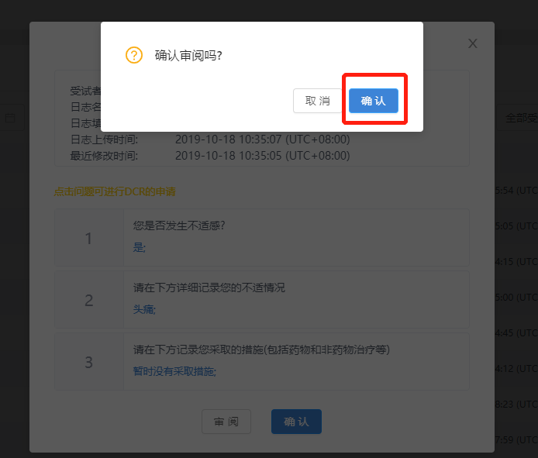

SMT—（3-1）审阅用药情况、疼痛强度评估、不适感记录、月经情况数据 （单条审阅）
1. 点击【受试者数据】
2. 点击操作
3. 点击详情
4. 查看数据， 点击审阅
5.点击确认
6.审阅状态变为已审阅

Slide 8
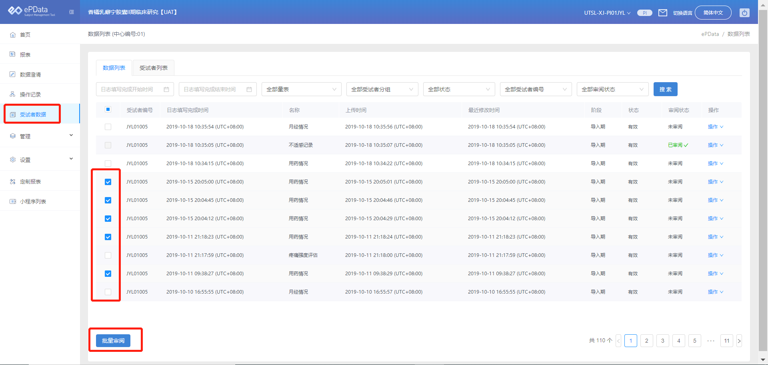
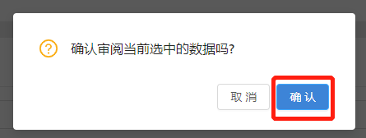
SMT—（3-2）审阅用药情况、疼痛强度评估、不适感记录、月经情况数据 （批量审阅）
1. 点击【受试者数据】
2. 勾选所需批量审阅的数据
5.审阅状态变已审阅
3. 点击批量审阅
4. 点击确认

Slide 9
SMT—（3-2）审阅用药情况、疼痛强度评估、不适感记录、月经情况数据 （全部审阅）
1. 点击【受试者数据】
2. 勾选所需批量审阅的数据
5.审阅状态变已审阅
3. 点击批量审阅
4. 点击确认

Slide 10
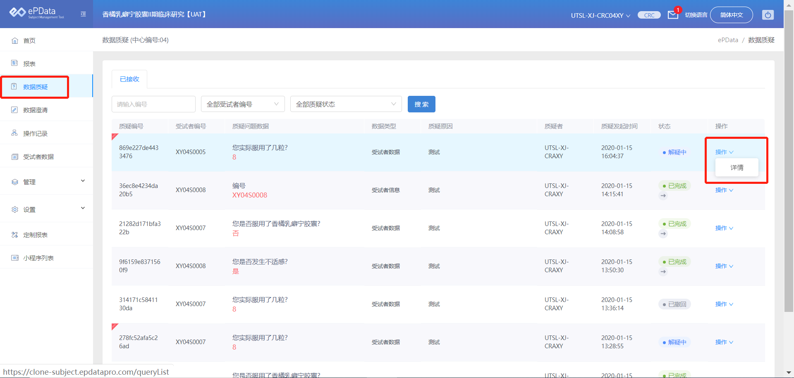
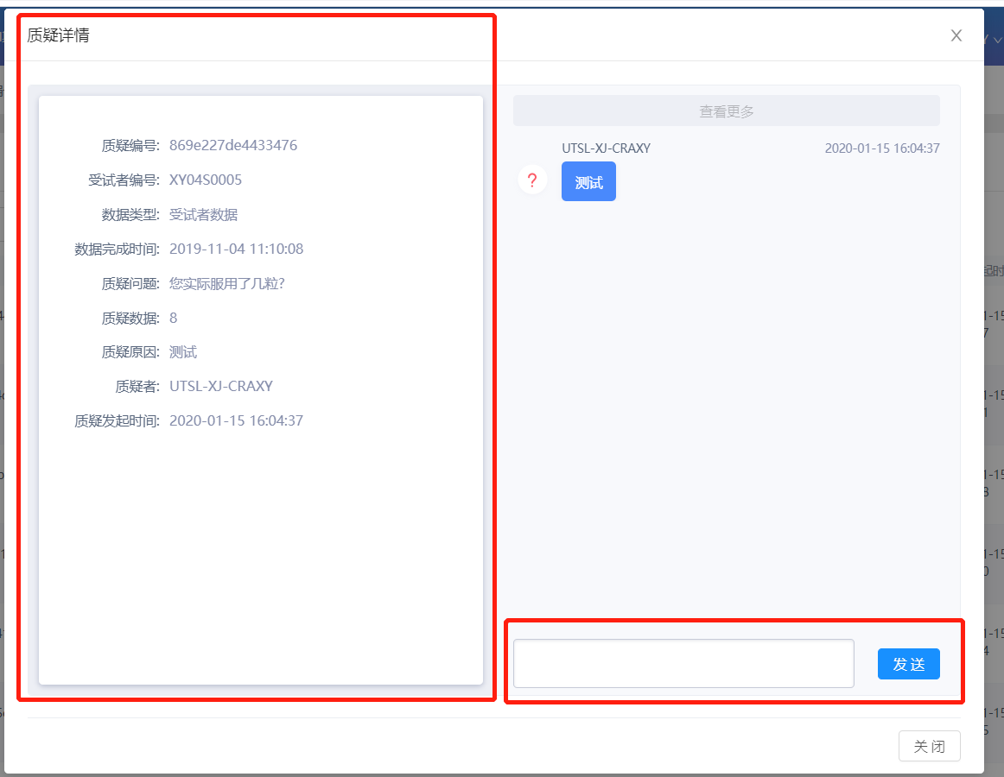
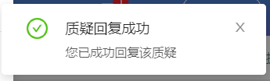
SMT—（4-1）数据质疑
功能描述：对CRA提出的数据质疑进行解疑
1.
需要回复质疑的提示.
2.
3、查看质疑详情
4、输入回复的内容
5、发送成功提示

Slide 11
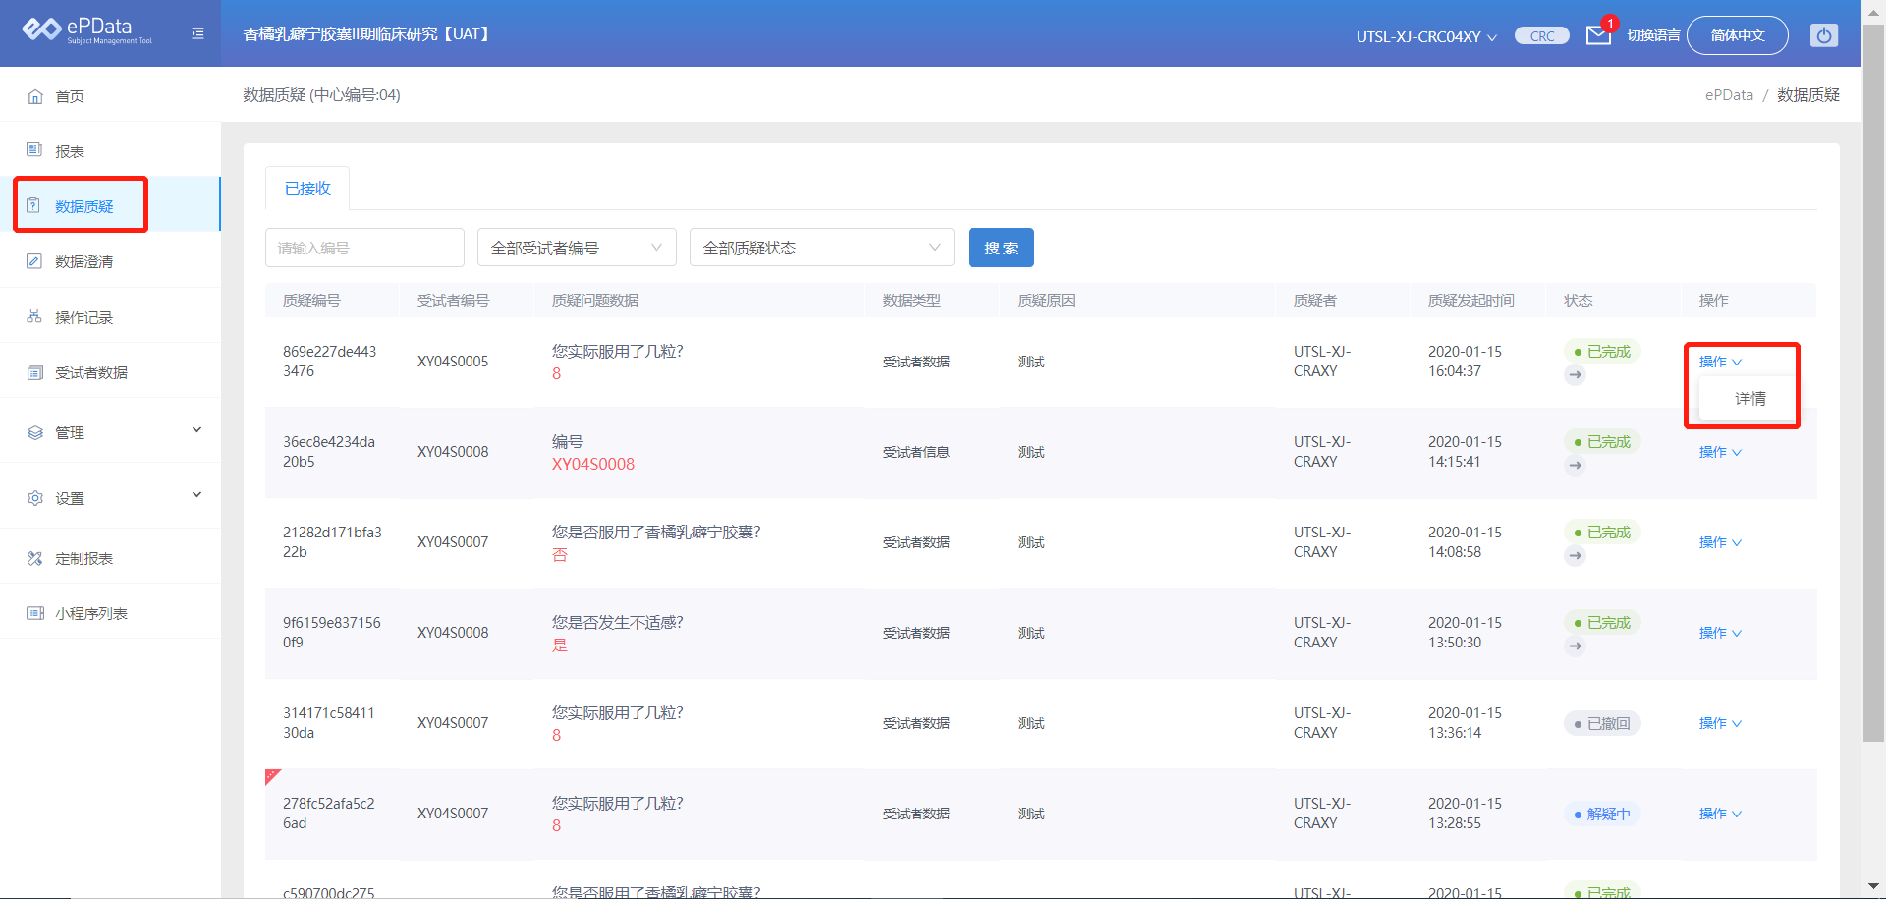
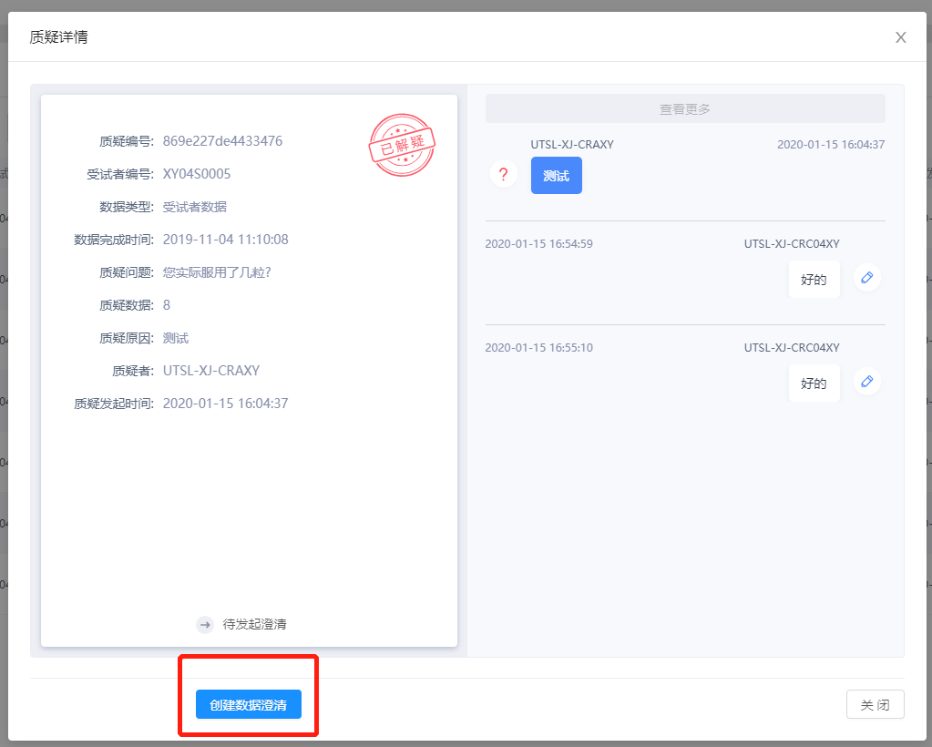
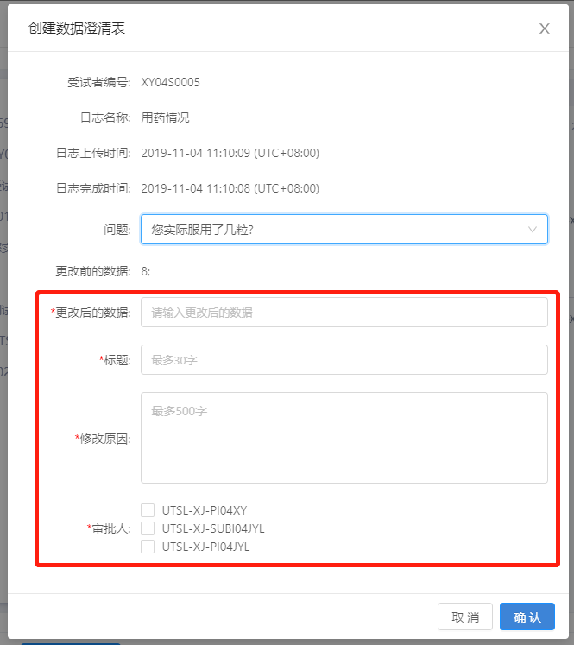
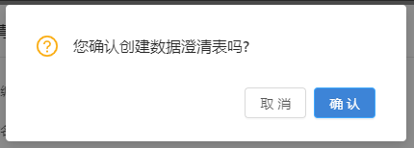
SMT—（4-2）数据质疑
功能描述：对质疑的数据进行数据澄清
1.
2.
5、点击确认
4、输入内容
3、点击创建数据澄清

Slide 12
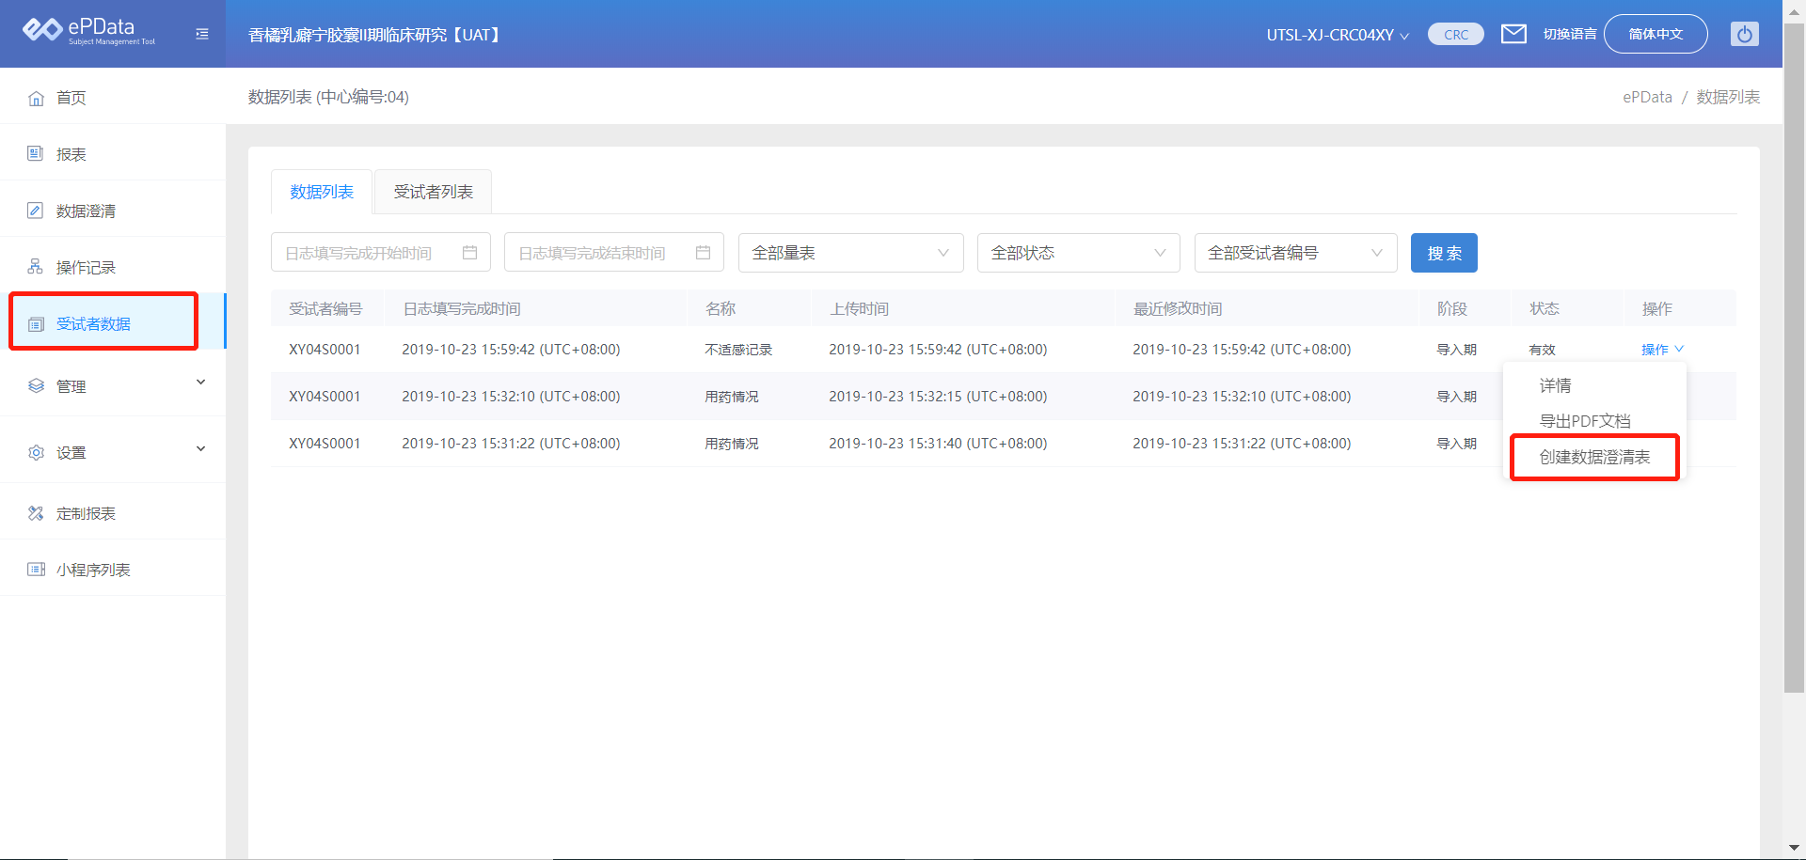
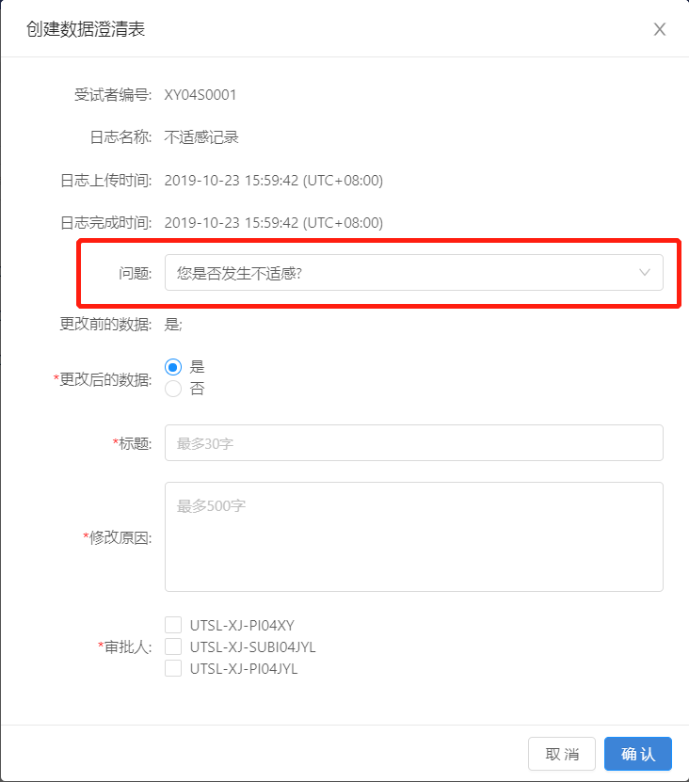
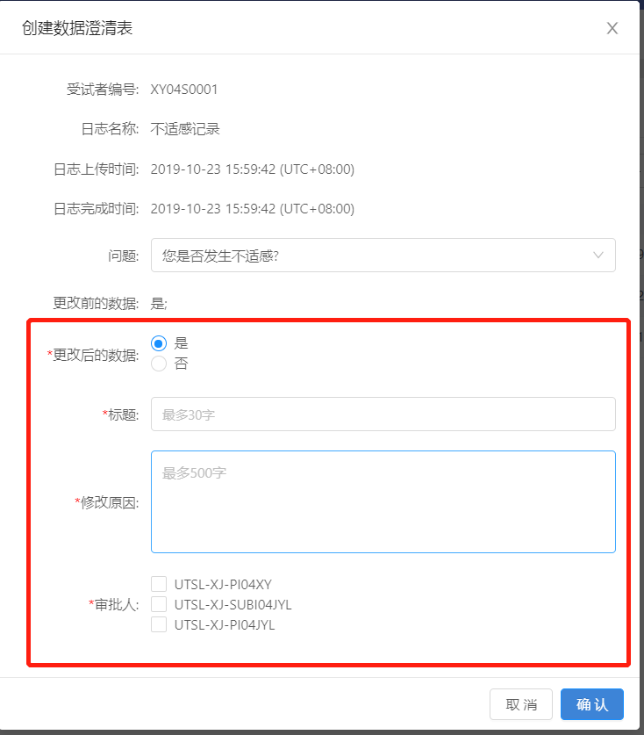
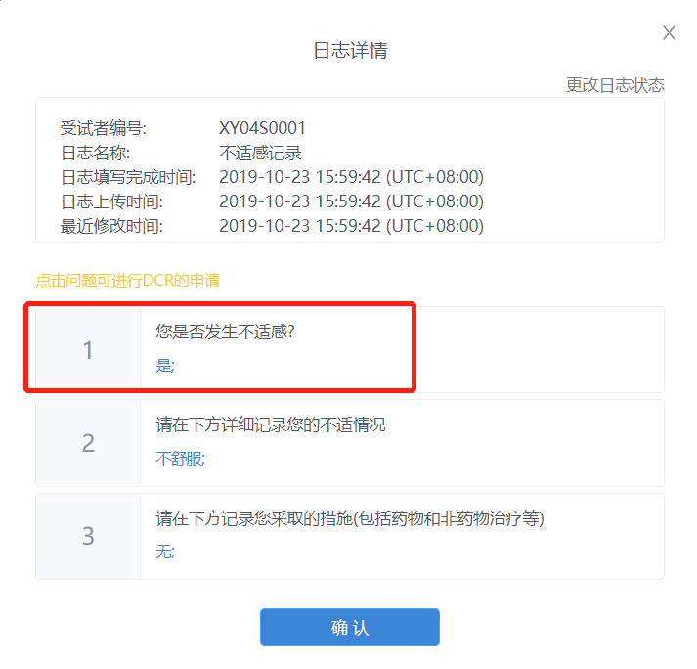
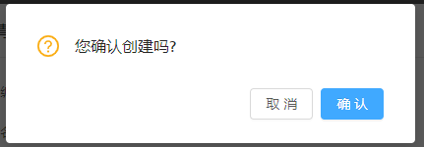
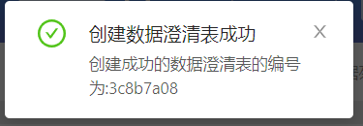
SMT—（5-1）创建数据澄清表【受试者数据】【仅限CRC】
1. 点击【受试者数据】
2. 点击创建数据澄清表
5. 创建数据澄清表完成
3. 选择需要澄清的数据
4. 选择/输入更改后的数据，标题，原因及审批人并确认
6.其他：点击“详情”可以直接点击需要澄清的数据并提交

Slide 13
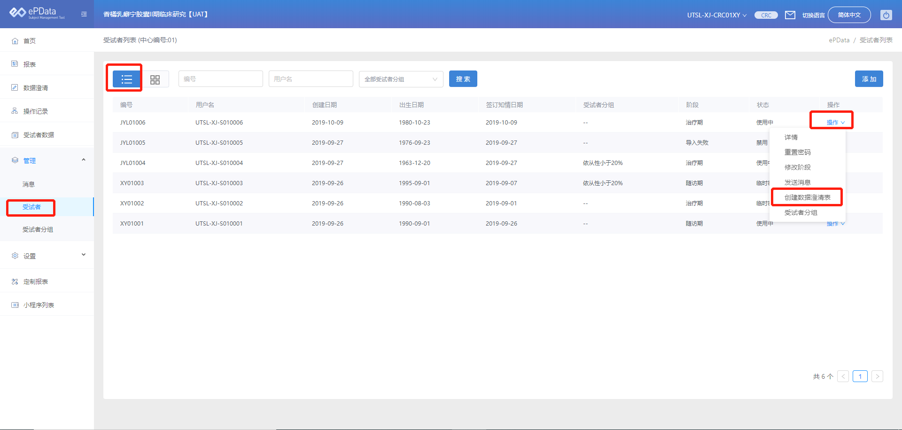
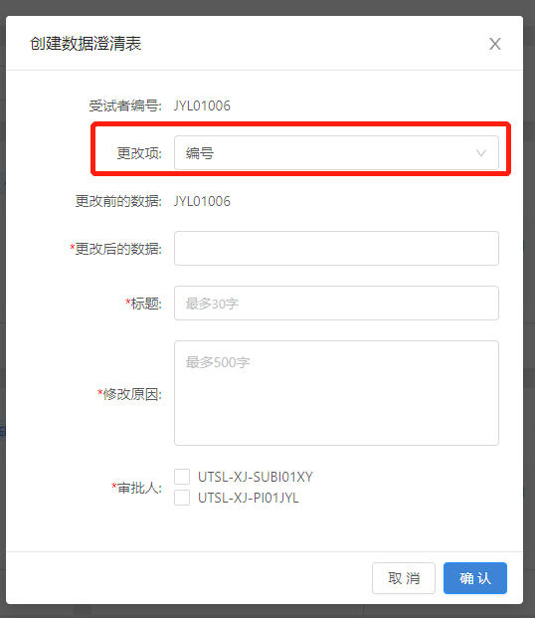
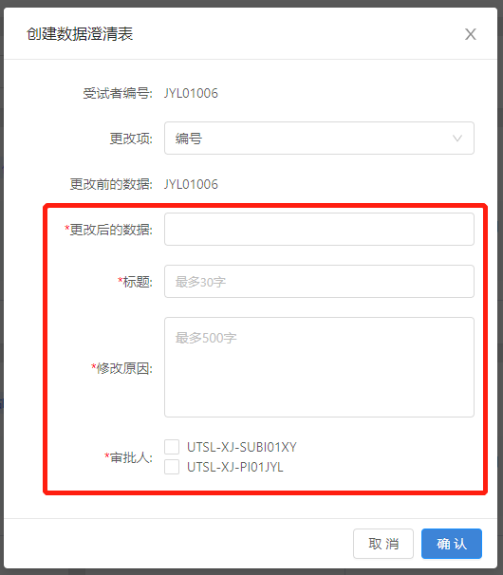
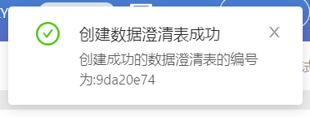
SMT—（5-2）创建数据澄清表【受试者信息】【仅限CRC】
2. 点击操作
3. 点击创建数据澄清表
1. 点击受试者
5. 选择/输入更改后的数据，标题，原因及审批人并确认
4. 选择需要澄清的数据
6. 创建数据澄清表完成

Slide 14
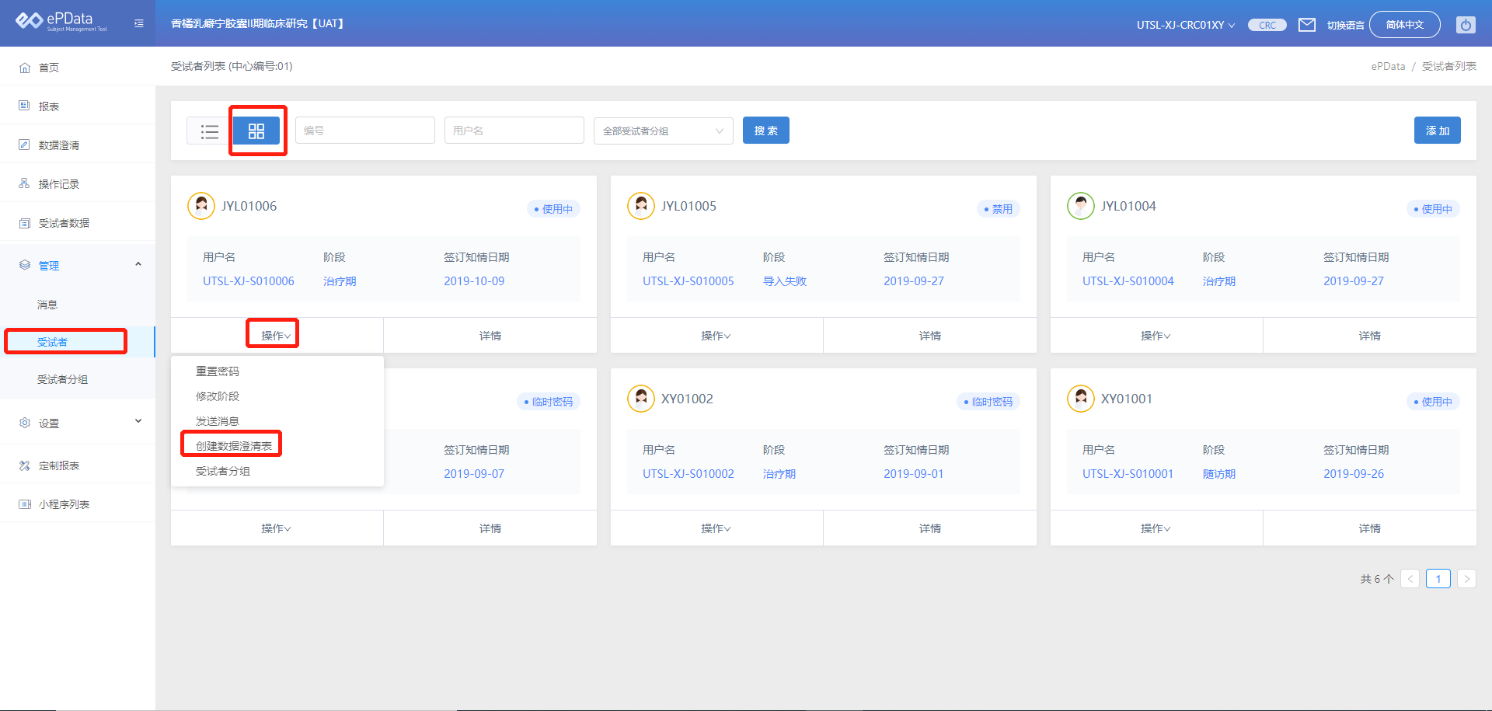
SMT—（5-3）创建数据澄清表【受试者信息】【仅限CRC】
1. 点击受试者
2. 点击操作
6. 创建数据澄清表完成
4. 选择需要澄清的数据
5. 选择/输入更改后的数据，标题，原因及审批人并确认
3. 点击创建数据澄清表

Slide 15
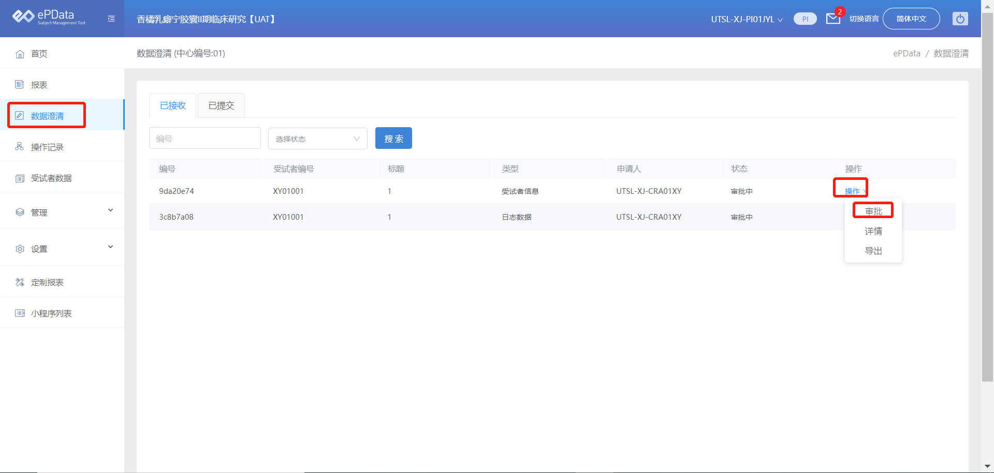
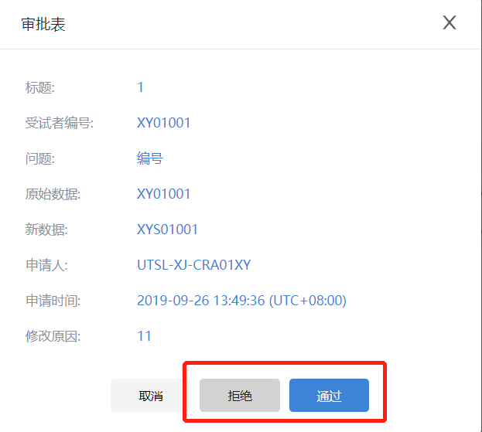
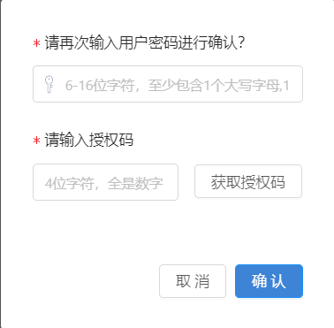
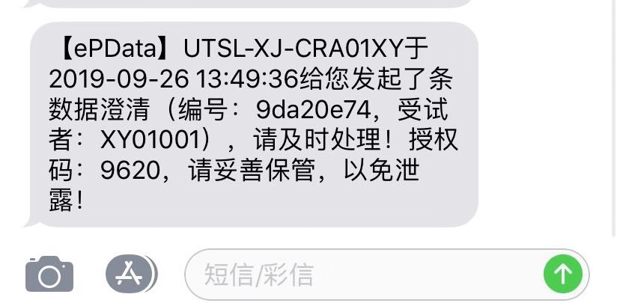

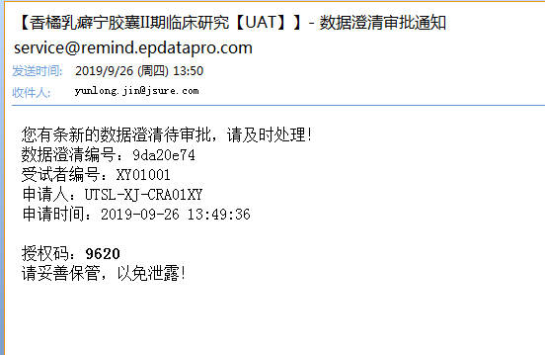
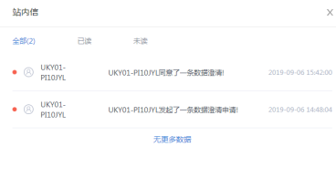
SMT—（5-4）数据澄清表审批 【仅限PI、SUB-I】
1. 点击数据澄清
2. 点击操作
3. 点击审批
4. 根据实际情况点击拒绝/通过
5. 输入登录SMT的密码以及短信/邮件收到的授权码，点击确定
6. 其他：右上角可快速进入审批界面或查看提交/审批结果

Slide 16
SMT - （5-6）数据澄清 – DCR （流程图）
【CRC与受试者确认，由受试者完成NTF文件】
数据被更正
Data
提交DCR申请
审批
受试者
CRC
只有提交DCR权限，无审批权限
PI / SubI
只有审批权限
【CRA通过SMT对数据创建质疑】
【受试者主动联系CRC反馈自己输入有误，并完成NTF文件】
CRA

Slide 17
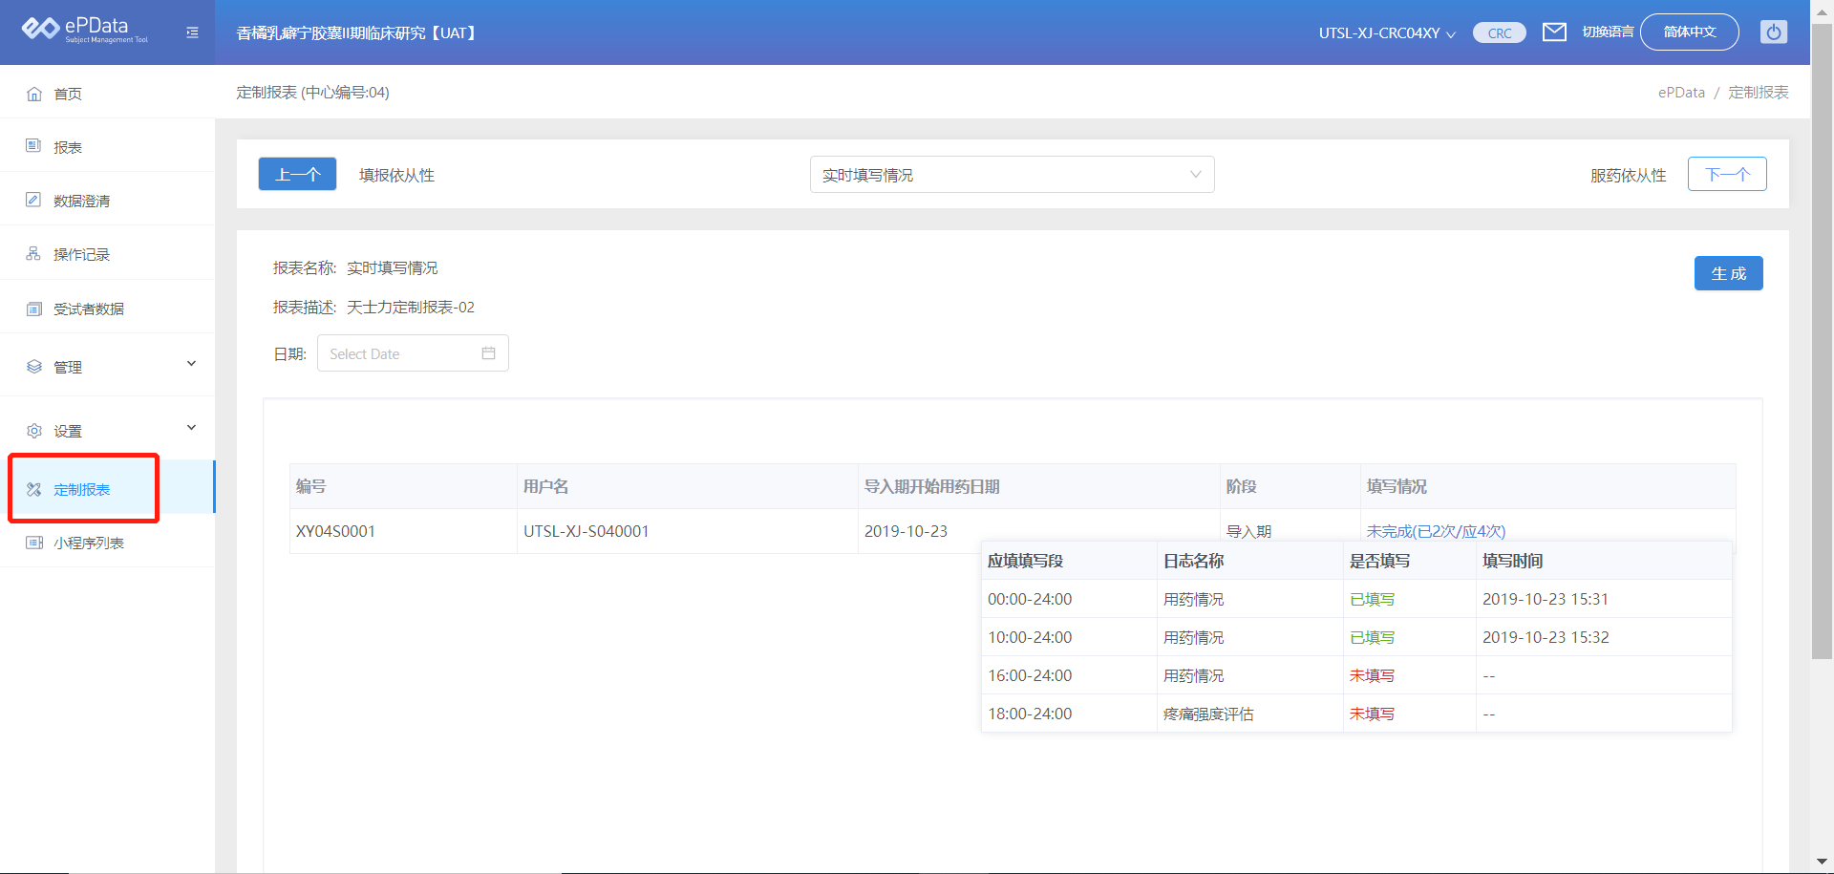
SMT - （6-1）定制报表 – 实时填写情况
功能描述：查看导入期至随访期受试者当天实时填报日志（用药情况和疼痛强度评估）情况（已填写次数/应填写次数）列表，点击单个记录可以看到具体日志填写情况（应填时间段、日志名称、是否填写、填写时间）。
当前报表名称
切换下一个报表
切换上一个报表
默认为当天，可以选择日期,点击“生成”查看
鼠标放在上面的效果

Slide 18
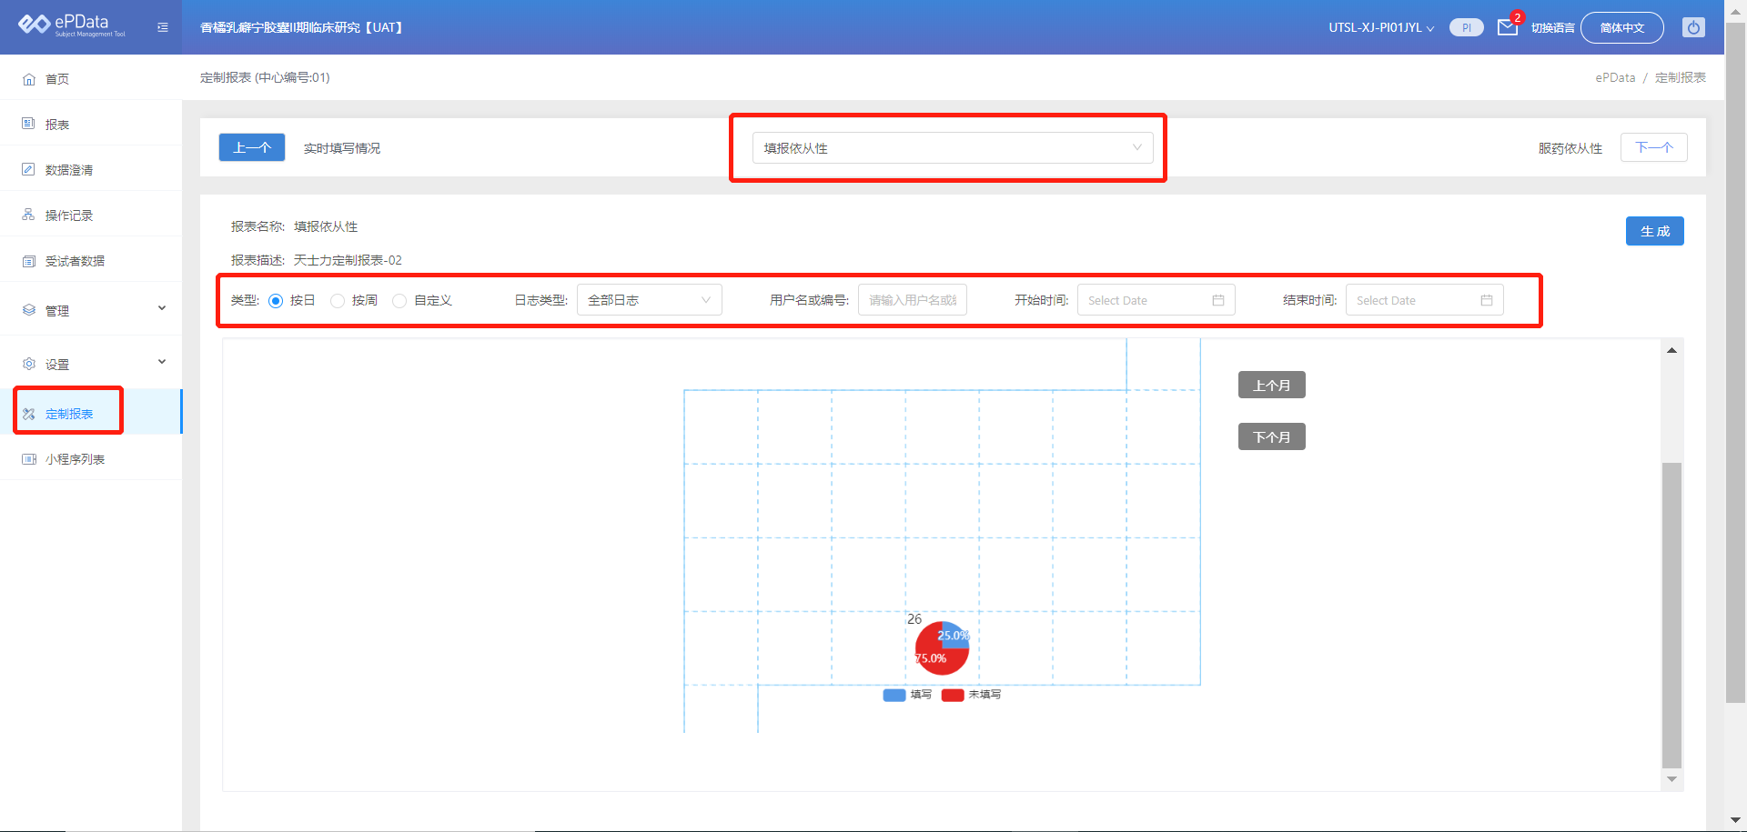
SMT - （6-2）定制报表 – 填报依从性
功能描述：根据时间范围（日、周或时间区间）统计受试者日志（用药情况和疼痛强度评估）填写次数比例，以饼图形式呈现。
计算规则：根据时间范围内实际填写总次数（实际用药情况应记录总次数+实际疼痛强度评估应记录总次数）除以应填写日子总次数（用药情况应记录总次数+疼痛强度评估应记录总次数）再乘以100%。
公式：
【导入期】至【治疗期】：实际总记录（用药情况+疼痛强度评估）次数/（（3+1）*天数）*100%
【随访期】：实际总记录（疼痛强度评估）次数/天数*100%
类型及筛选条件
生成按钮

Slide 19
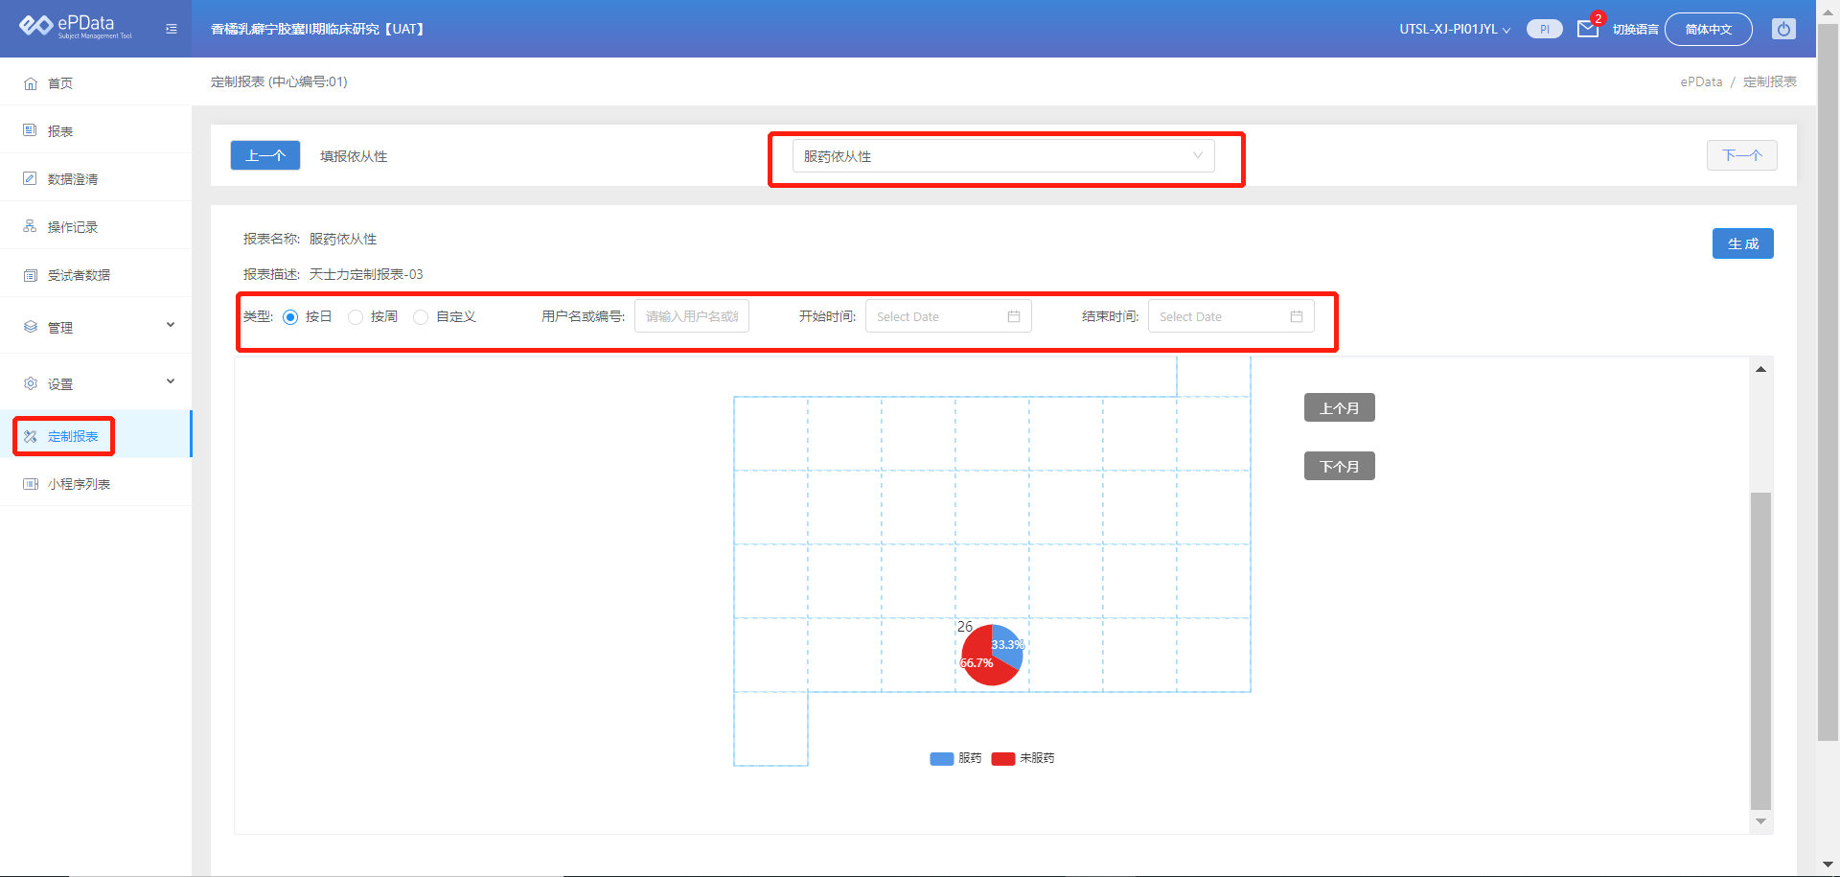
SMT - （6-3）定制报表 – 服药依从性
功能描述：统计受试者用药完成情况比例，以饼图形式呈现。
计算规则：根据时间范围内实际完成用药的总数（实际完成用药情况日志中【是否服药】选择【是】，【实际服药填写粒数】的总数）除以应填写服药的总数（用药情况应服药记录总数）再乘以100%。
公式：实际总用药数/（3*8*天数*人数）*100%
类型及筛选条件
生成按钮

Slide 20
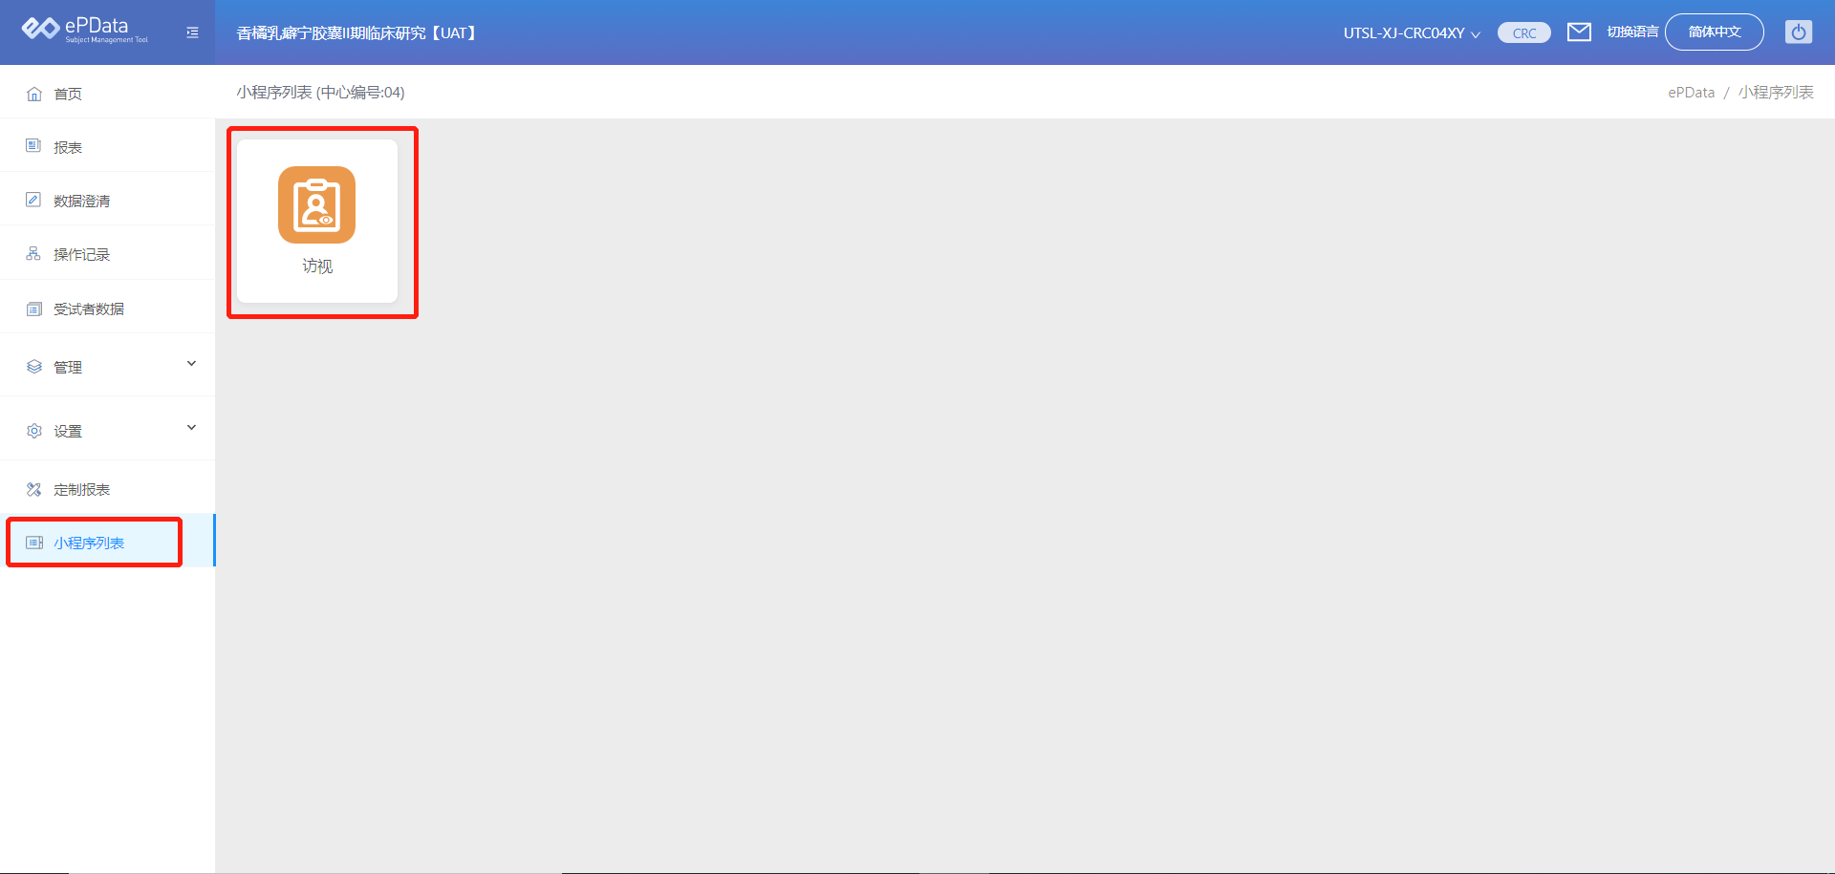
SMT - （7）小程序列表 – 访视设置
功能描述：根据受试者对应实际访视时间设置对应访视阶段的时间。
2. 点击访视进入设置界面
1. 点击小程序列表

Slide 21
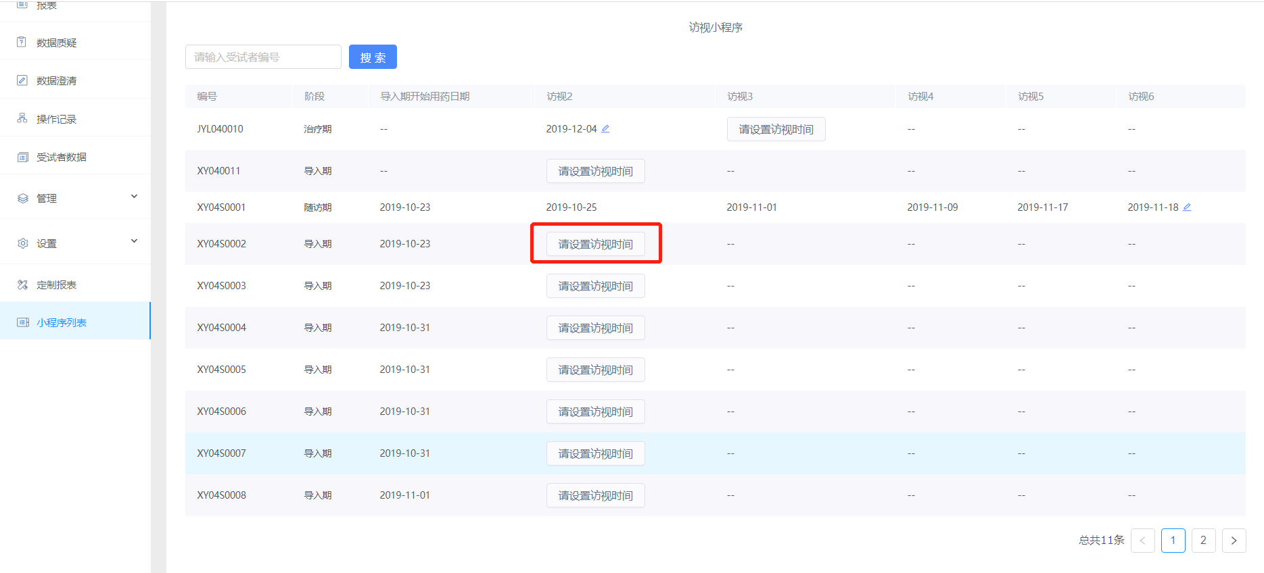
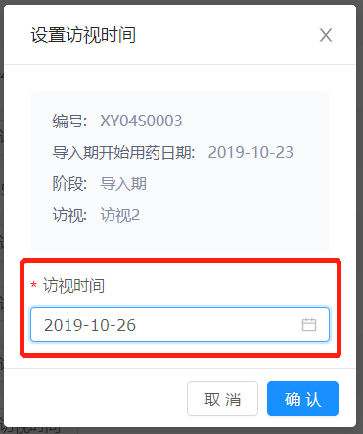
SMT - （7）小程序列表 – 访视设置
功能描述：根据受试者对应实际访视时间设置对应访视阶段的时间。
设置规则：受试者导入期时可设置访视2，受试者治疗期时可设置访视2-访视5，受试者随访期时可设置访视6
1. 点击“请设置访视时间”
2. 选择访视时间，点击“确认”

Slide 22
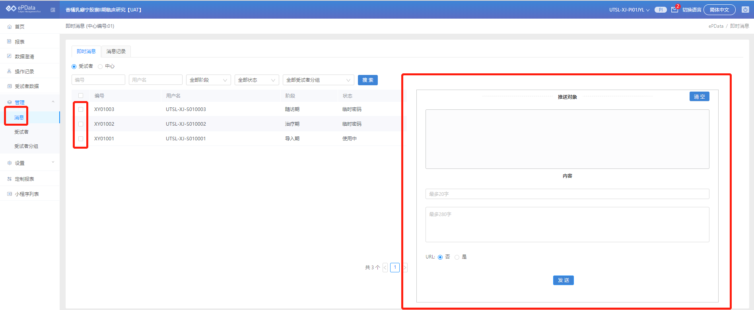
SMT - （8-1）管理 – 消息
功能描述：据受试者对应的访视时间，给相应编号的受试者编辑和推送访视提醒消息

Slide 23
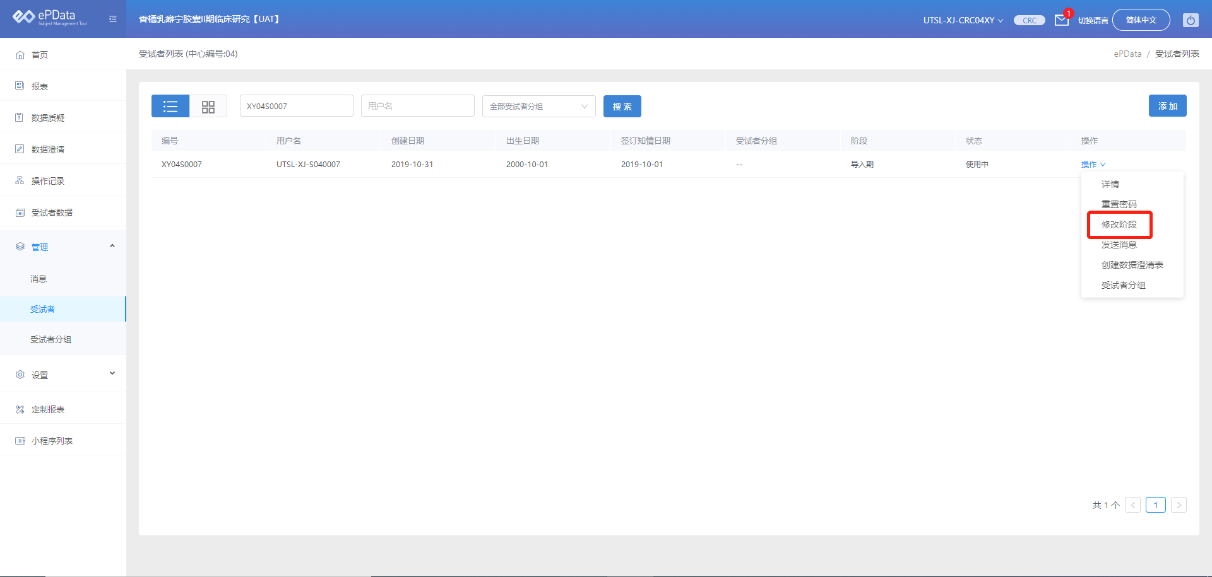
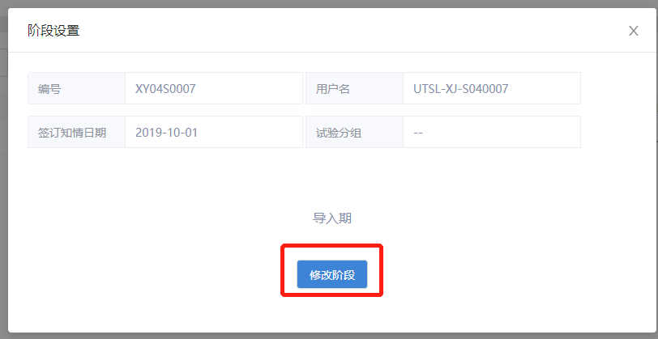
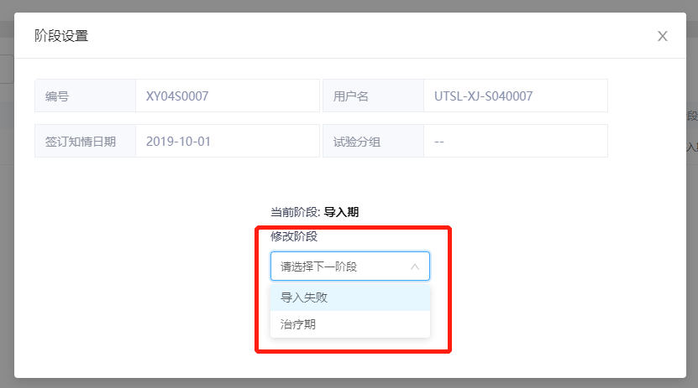
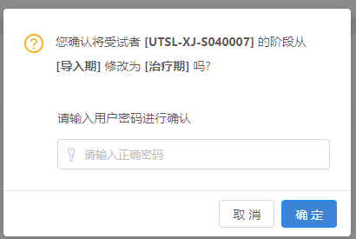
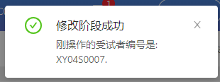
SMT - （8-2）管理 – 受试者
修改阶段页面
正常筛选后，受试者先期进入导入期阶段
受试者在导入期阶段导入失败提前终止，手动修改为【导入失败】（在实际导入失败后第二天设置）
导入期结束受试者进入治疗阶段，手动修改为【治疗期】
治疗期结束受试者进入随访阶段，手动修改为【随访期】
脱落或完成试验方案的受试者阶段，手动修改为【脱落】或【完成试验】（在实际脱落或完成试验后第二天设置）
选择阶段点击“确认”

Slide 24
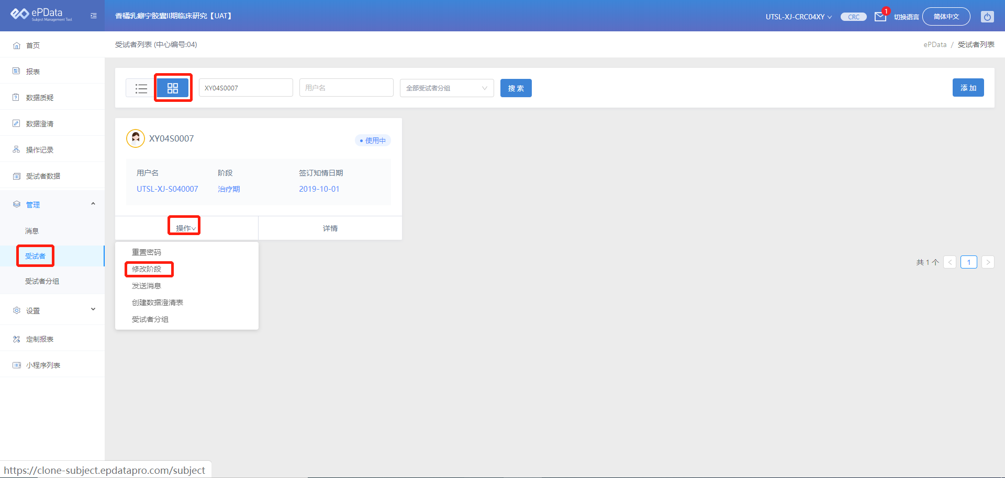
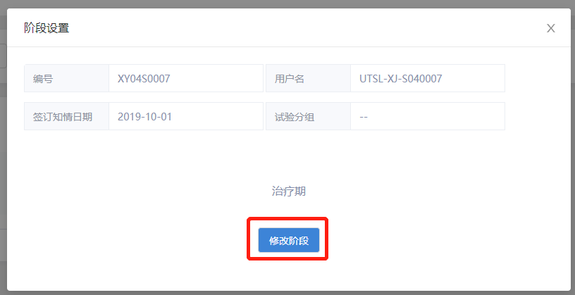



SMT - （8-3）管理 – 受试者
修改阶段页面
正常筛选后，受试者先期进入导入期阶段
受试者在导入期阶段导入失败提前终止，手动修改为【导入失败】（在实际导入失败后第二天设置）
导入期结束受试者进入治疗阶段，手动修改为【治疗期】
治疗期结束受试者进入随访阶段，手动修改为【随访期】
脱落或完成试验方案的受试者阶段，手动修改为【脱落】或【完成试验】（在实际脱落或完成试验后第二天设置）
选择阶段点击“确认”
输入账号密码进行二次确认

Slide 25

SMT—其他【首页】

Slide 26

SMT—其他【报表】（概要）
此处统计的签订知情人数为进入导入期的受试者人数

Slide 27

SMT—其他【操作记录】

Slide 28

SMT—其他【试验】信息

Slide 29
RMT流程说明 登录链接：https://report.epdatapro.com 注：建议使用谷歌浏览器登录本系统
03
角色：PI、Sub-I、CRC

Slide 30

RMT—（1）登录
账号跟SMT同一个账号，如果SMT中没更改密码，RMT首次登录也需要修改密码，操作方式同SMT

Slide 31





RMT—（2）报表设置，生成，下载
1. 点击【中心报表】
2. 点击操作
3. 点击设置
4. 选择筛选条件，确定
5. 生成完成后点击下载
6. 点击立即下载

Slide 32

RMT—（3）操作记录

Slide 33
APP补充说明
04
角色：CRC、受试者

Slide 34




APP—APP操作记录上传
STEP1
STEP2
STEP3
STEP4
应用场景
受试者确定完成了日志，但后台无数据时，CRC需指导受试者按右图步骤完成APP操作记录的上传，并联系ePDdata技术支持团队分析问题。
备注：除上述情况，受试者无需使用此功能。此操作只是操作记录的上传，跟其他数据无任何相关。

Slide 35
Thank You！

